Slide 1
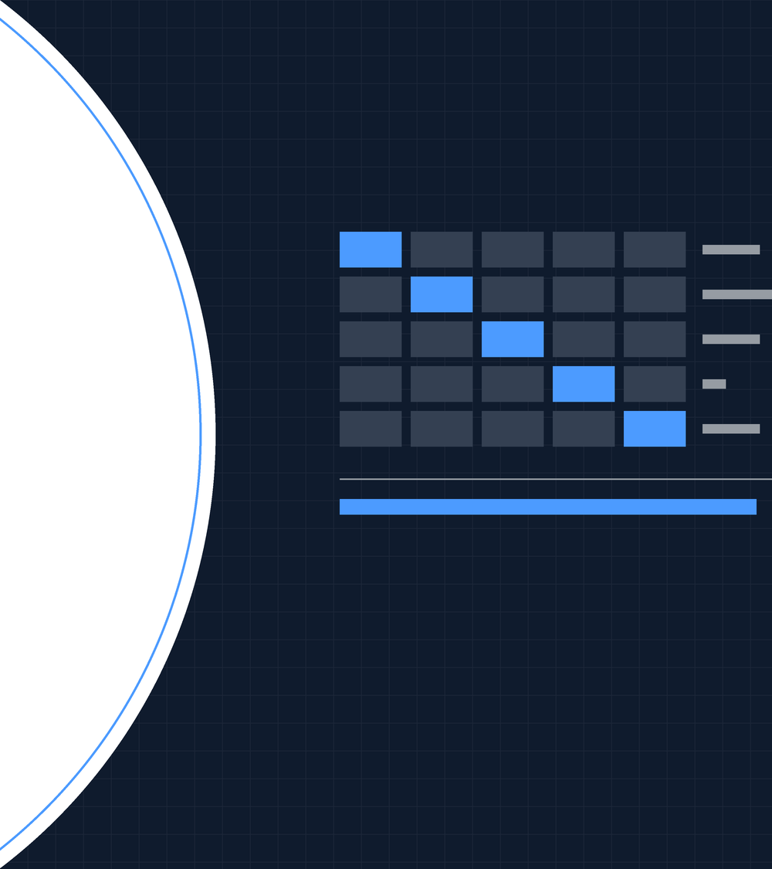
КУРС «ИСКУССТВЕННЫЙ ИНТЕЛЛЕКТ» · 9 КЛАСС
Кросс-валидация и подбор гиперпараметров:
как честно выбрать модель
CV
Инженерная школа «УникУм», КузГТУ им. Т. Ф. Горбачева
Notes:
Сегодня завершаем разговор о том, как честно оценить модель. В Блоке 1 мы уже делили данные на обучающую, валидационную и тестовую выборки и подбирали k для kNN и глубину дерева по одной валидационной выборке. Сегодня выясним, почему одной валидации мало, и научимся кросс-валидации – способу, который используют во всех реальных проектах. На картинке справа – главная схема занятия: пять раундов, в каждом свой блок данных служит проверкой. К концу занятия каждый должен уметь объяснить эту схему и написать ее сам на чистом Python.

Slide 2
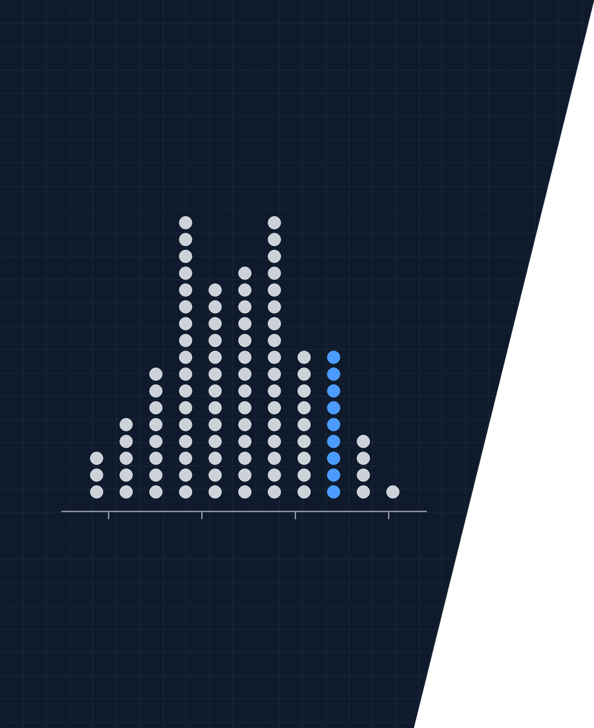
?
«В Б1.2 мы выбрали k = 9 и получили 92 % на валидации. Что будет, если перемешать данные по-другому?»
Каждая точка – оценка той же модели kNN (k = 9) на другой случайной валидационной выборке из 63 объектов. Синий столбик – 92 %, как в Б1.2. Всего 100 разбиений.
Notes:
Задайте вопрос классу и дайте подумать минуту: в Б1.2 мы выбрали k = 9 и получили 92 % на валидации. Что будет, если перемешать данные по-другому? Обычно отвечают «примерно то же самое». Покажите картинку слева: это 100 повторов того же опыта с разными seed. Модель одна, данные одни, а точность разбегается от 79 до 95 %. Синий столбик – наш результат из Б1.2, и он оказался справа, среди удачных. Спросите: какому числу теперь верить? Сегодня найдем ответ.

Slide 3
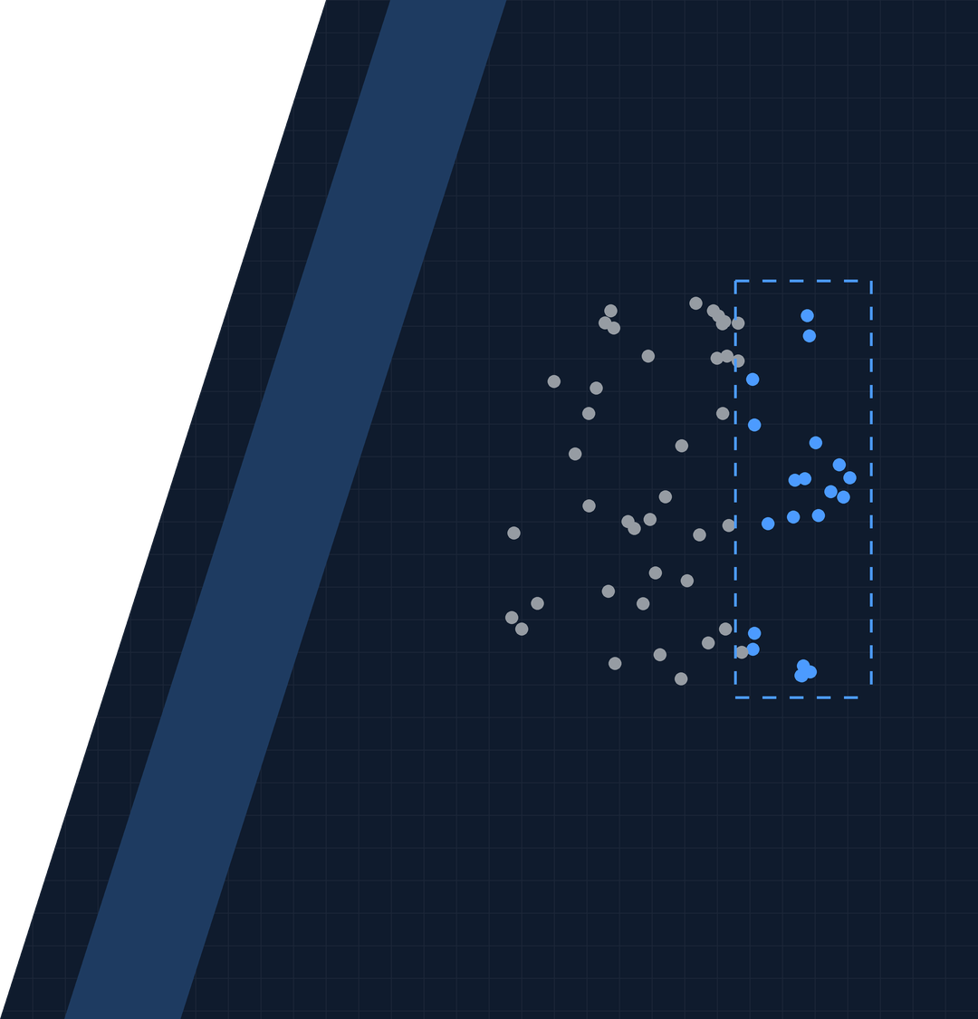
01
Одной валидации мало
Параметры и гиперпараметры, разброс оценки на одной выборке
9 класс · Тема 1 · Блок 2 · Кросс-валидация и подбор гиперпараметров
3
Notes:
Раздел 01. Сначала разберемся, что именно мы подбираем, и измерим, насколько ненадежна оценка по одной валидационной выборке.

Slide 4
ПОНЯТИЯ
Параметры и гиперпараметры
Параметры
Гиперпараметры
находит сама модель во время обучения, по обучающей выборке
задает человек до обучения; модель их не меняет
Модель | Параметры: учит модель | Гиперпараметры: задаем мы
kNN (Б1.2) | нет: модель просто хранит обучающую выборку | число соседей k, вид расстояния
Логистическая регрессия (Б1.3) | веса признаков и сдвиг | скорость обучения, число шагов
Дерево решений (Б1.4) | вопросы и пороги в узлах | максимальная глубина max_depth
По обучающей выборке гиперпараметры не выбрать: kNN с k = 1 и дерево без ограничения глубины там всегда получают 100 %.
9 класс · Тема 1 · Блок 2 · Кросс-валидация и подбор гиперпараметров
4
Notes:
Два слова, которые важно различать. Параметры модель находит сама во время обучения: веса логистической регрессии, вопросы и пороги дерева. Гиперпараметры задаем мы до обучения: k и вид расстояния в kNN, глубину дерева, скорость обучения градиентного спуска. У kNN параметров, по сути, нет: он просто запоминает обучающую выборку. Почему гиперпараметры нельзя выбрать по обучающей выборке? Спросите класс, какую точность на обучающей выборке даст kNN с k = 1. Ответ: 100 %, каждый объект – сам себе ближайший сосед. Дерево без ограничения глубины тоже выучит обучающую выборку наизусть. Выбор по обучающей выборке всегда приведет к самой сложной модели, поэтому для выбора нужны данные, которых модель не видела. Об этом пишет и Гудфеллоу в разделе 5.3: валидационную выборку он называет контрольным набором.

Slide 5
ЭКСПЕРИМЕНТ
Сто разбиений – сто разных ответов
79 % … 95 %
одна и та же модель, 100 разных seed
σ = 3,6 %
стандартное отклонение оценки
1 объект = 1,6 %
в валидации всего 63 объекта
kNN, k = 9: 147 объектов в обучении, 63 в валидации; меняется только seed
9 класс · Тема 1 · Блок 2 · Кросс-валидация и подбор гиперпараметров
5
Notes:
Это результат из задания К1. Модель kNN с k = 9 на данных беспилотника, 147 объектов на обучение, 63 на валидацию; меняется только seed перемешивания. Получили 100 оценок от 79,4 до 95,2 %, среднее 86,9 %, стандартное отклонение 3,6 %. Почему такой разброс? В валидации всего 63 объекта, один объект – это 1,6 % точности. Если в валидацию случайно попали три-четыре трудных велосипедиста, похожих на пешеходов, оценка падает на 5–6 %. Наши 92 % из Б1.2 – справа, это удачный seed. Спросите: какую точность вы бы сообщили заказчику беспилотника?

Slide 6
ЭКСПЕРИМЕНТ
Лучшее k зависит от случая
Какое k выбирает одна валидационная выборка при seed = 0, 1, …, 19
8 разных k
9
3
11
11
5
9
15
9
19
13
из 20 повторов: от 3 до 19
seed 0
seed 1
seed 2
seed 3
seed 4
seed 5
seed 6
seed 7
seed 8
seed 9
7 из 20
9
9
3
9
11
9
5
19
17
3
раз выбрано k = 9, как в Б1.2
seed 10
seed 11
seed 12
seed 13
seed 14
seed 15
seed 16
seed 17
seed 18
seed 19
Разница между соседними k меньше, чем случайный разброс оценки.
Выбор по одной валидации во многом определяется случаем. Нужна оценка, которая опирается на все данные.
9 класс · Тема 1 · Блок 2 · Кросс-валидация и подбор гиперпараметров
6
Notes:
Разброс оценки мешает не только измерять качество, но и выбирать. Повторим выбор k из Б1.2 при seed от 0 до 19. Получили 8 разных ответов: от 3 до 19. Наше k = 9 выбрано 7 раз из 20, то есть чаще других, но далеко не всегда. Причина: разница в качестве между соседними k около 1 %, а случайный разброс оценки – 3–4 %. Сравнивать k по одной валидации – все равно что выбирать лучшего стрелка по одному выстрелу. Вывод: нужна оценка, которая опирается на все данные и меньше зависит от случая.

Slide 7
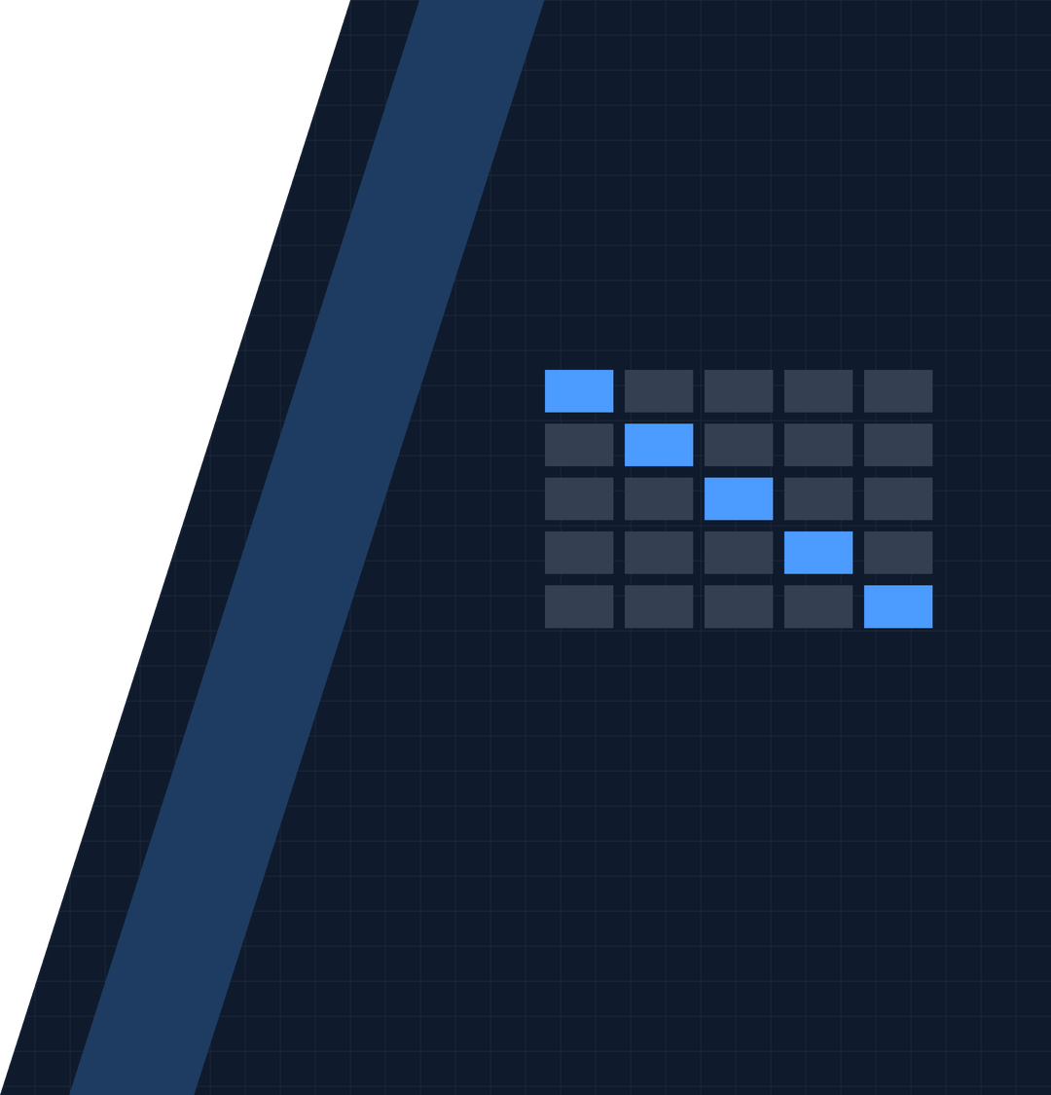
02
Кросс-валидация
K блоков, стратификация и скользящий контроль по одному объекту
9 класс · Тема 1 · Блок 2 · Кросс-валидация и подбор гиперпараметров
7
Notes:
Раздел 02. Главная идея занятия – кросс-валидация, или перекрестная проверка. Разберем обычную K-блочную, стратифицированную и крайний случай – скользящий контроль по одному объекту.

Slide 8
K-БЛОЧНАЯ КРОСС-ВАЛИДАЦИЯ
Каждый объект – один раз в валидации
раунд 1
a1 = 0,881
1
Нарезать
раунд 2
a2 = 0,905
перемешать номера и разрезать на K блоков почти равного размера
раунд 3
a3 = 0,881
2
K раундов
раунд 4
a4 = 0,833
блок i – валидация, остальные K − 1 – обучение
раунд 5
a5 = 0,881
3
Усреднить
CV – среднее точностей, σ – разброс по блокам
валидационный блок
обучающие блоки
CV = (a1 + a2 + a3 + a4 + a5) / 5 = 0,876 ± 0,023
Число блоков – большая K, число соседей – маленькая k.
9 класс · Тема 1 · Блок 2 · Кросс-валидация и подбор гиперпараметров
8
Notes:
Нарисуйте схему на доске. Перемешиваем обучающую выборку и режем на K блоков, здесь K = 5 по 42 объекта. Раунд 1: блок 1 – валидация, блоки 2–5 – обучение, получаем точность a1. Раунд 2: валидация – блок 2, и так далее. После пяти раундов каждый объект ровно один раз был в валидации и четыре раза в обучении. Итог – среднее пяти точностей: 0,876, а стандартное отклонение по блокам 0,023 показывает, насколько по-разному модель справляется с разными кусками данных. Это алгоритм 5.1 из книги Гудфеллоу, раздел 5.3.1. Обратите внимание на обозначения: число блоков пишем большой буквой K, чтобы не путать с числом соседей k.

Slide 9
НАРЕЗКА БЛОКОВ
Перемешать и разрезать
n = 10 объектов, K = 3 блока, seed = 0
ЗАДАНИЕ К2
по порядку
0
1
2
3
4
5
6
7
8
9
def k_fold_indices(n, K, seed):
idx = list(range(n))
random.Random(seed)
.shuffle(idx)
folds, start = [], 0
for i in range(K):
size = n // K + (1 if
i < n % K else 0)
folds.append(
idx[start:start+size])
start += size
return folds
перемешали
7
8
1
5
3
4
2
0
9
6
блок 1: 4 номера
блок 2: 3
блок 3: 3
Размер блока i
n // K, и еще один объект, если i < n % K
210 / 5 → 42 × 5; 11 / 3 → 4, 4, 3; 10 / 3 → 4, 3, 3
9 класс · Тема 1 · Блок 2 · Кросс-валидация и подбор гиперпараметров
9
Notes:
Как нарезать блоки в коде. Номера объектов от 0 до n − 1 перемешиваем тем же random.Random(seed).shuffle, что и в train_test_split, а потом режем подряд. Если n не делится на K, остаток раздаем первым блокам по одному объекту: для 10 объектов и 3 блоков размеры 4, 3, 3, для 11 объектов – 4, 4, 3. Так же режет KFold из sklearn. Разберите пример на доске: после перемешивания получили 7, 8, 1, 5, 3, 4, 2, 0, 9, 6, первые четыре номера – блок 1, следующие три – блок 2, последние три – блок 3. Справа – решение задания К2, его пишут сами ученики. Спросите: зачем перемешивать? Если данные записаны по классам, без перемешивания каждый блок состоял бы из одного класса.

Slide 10
СЧИТАЕМ ВМЕСТЕ
Одна валидация против пяти блоков
блок | 1 | 2 | 3 | 4 | 5 | всего
угадано | 37 из 42 | 38 из 42 | 37 из 42 | 35 из 42 | 37 из 42 | 184 из 210
точность | 0,881 | 0,905 | 0,881 | 0,833 | 0,881 | 0,876
0,921
0,876 ± 0,023
Среднее по ста одиночным валидациям – 0,869: удачный seed завысил оценку почти на полтора σ.
одна валидация из Б1.2: 63 объекта, удачный seed
кросс-валидация: все 210 объектов, 5 обучений
CV = 184 / 210: каждый объект проверен ровно один раз.
9 класс · Тема 1 · Блок 2 · Кросс-валидация и подбор гиперпараметров
10
Notes:
Посчитайте вместе с классом. В каждом блоке 42 объекта, модель угадала 37, 38, 37, 35 и 37. Точности: 0,881, 0,905, 0,881, 0,833, 0,881. Среднее – 0,876, то же самое, что 184 угаданных из 210. Сравните с одной валидацией из Б1.2: 0,921. Кросс-валидация дала на 4,5 % меньше. Кто прав? Эксперимент со ста разбиениями показал, что в среднем одна валидация дает 0,869, значит, 0,921 – это удача, почти полтора стандартных отклонения выше среднего. Кросс-валидация проверила модель на всех 210 объектах, и ей можно доверять больше. Цена – 5 обучений вместо одного.

Slide 11
СТРАТИФИКАЦИЯ
Редкий класс – в каждый блок
49 из 100
обычных нарезок оставляют блок без единого велосипедиста
Алгоритм
1
разложить номера по классам
2
перемешать внутри класса
3
раздавать по блокам по кругу, как карты
151 объект: 67 пешеходов, 10 велосипедистов, 74 автомобиля
9 класс · Тема 1 · Блок 2 · Кросс-валидация и подбор гиперпараметров
11
Notes:
Проблема редкого класса. Оставим в данных только 10 велосипедистов из 69. При обычной нарезке на 5 блоков велосипедисты распределяются как повезет: в примере 0, 2, 4, 1, 3. В раунде, где их ноль, модель не проверяется на велосипедистах вообще, а где их 4 – проверка строже остальных. Такое случается в 49 нарезках из 100. Стратифицированная нарезка кладет в каждый блок по 2 велосипедиста. Алгоритм простой, как раздача карт: разложили номера по классам, перемешали внутри каждого класса и раздаем по блокам по кругу. Это задание К4. Для классификации стратификацию используют всегда; в Б1.1 мы так же стратифицировали разделение на обучение и тест.

Slide 12
СКОЛЬЗЯЩИЙ КОНТРОЛЬ
По одному объекту: K = n
раунд 1
…
1
Нет случайности
перемешивать нечего: при любом seed один ответ
раунд 2
…
2
Почти все данные
раунд 3
…
модель учится на 209 объектах из 210
⋮
3
n обучений
раунд 210
…
210 раз: для kNN быстро, для медленных моделей долго
kNN, k = 9: 184 из 210, CV = 0,876
Точность раунда – 1 или 0, среднее – доля угаданных объектов.
9 класс · Тема 1 · Блок 2 · Кросс-валидация и подбор гиперпараметров
12
Notes:
Крайний случай кросс-валидации – скользящий контроль по одному объекту: число блоков равно числу объектов. В каждом раунде проверяем один объект, модель учится на остальных 209. Точность раунда – 1 или 0, а среднее – доля угаданных объектов. У этого способа нет случайности: перемешивать нечего, при любом seed ответ один. Но нужно 210 обучений. Для kNN это не страшно, у него нет обучения, а модель, которая обучается минуту, будет проверяться три с половиной часа. Для kNN с k = 9 получилось 184 из 210, те же 0,876.

Slide 13
ЧИСЛО БЛОКОВ
Сколько блоков взять?
K | обучение на | CV | σ по блокам | обучений
2 | 105 (50 %) | 0,848 | 0,029 | 2
3 | 140 (67 %) | 0,867 | 0,027 | 3
5 | 168 (80 %) | 0,886 | 0,038 | 5
10 | 189 (90 %) | 0,886 | 0,074 | 10
210 (по одному) | 209 | 0,876 | – | 210
Мало блоков
модель учится на малой части данных, оценка занижена
Много блоков
дорого, а блоки крошечные: σ по блокам растет
Стандарт: 5 или 10
хороший баланс точности оценки и времени
σ по блокам растет, но среднее от этого не хуже: при разных seed CV для K = 10 колеблется даже меньше.
9 класс · Тема 1 · Блок 2 · Кросс-валидация и подбор гиперпараметров
13
Notes:
Сколько блоков брать? Посмотрите на таблицу из задания К5. При K = 2 модель учится только на половине данных и работает хуже, чем итоговая модель, обученная на всех 210 объектах: оценка занижена, 0,848. При K = 5 и K = 10 модель видит 80 и 90 % данных, оценка 0,886. Стандартное отклонение по блокам растет с K, потому что блоки маленькие: при K = 10 в блоке 21 объект. Но это разброс отдельных блоков, а не итоговой оценки: при разных seed среднее для K = 10 колеблется даже меньше, чем для K = 5. Практическое правило: 5 или 10 блоков. По одному объекту – когда данных совсем мало и модель обучается быстро.

Slide 14
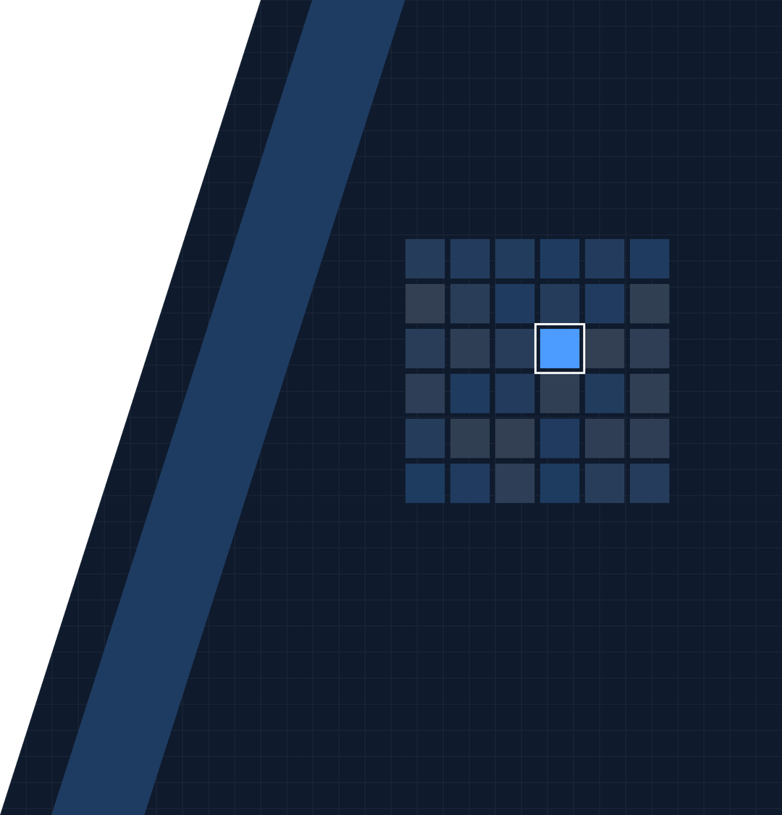
03
Подбор гиперпараметров
Перебор по сетке и полный протокол
9 класс · Тема 1 · Блок 2 · Кросс-валидация и подбор гиперпараметров
14
Notes:
Раздел 03. Теперь соединим кросс-валидацию с выбором гиперпараметров: перебор по сетке и полный протокол от выбора до итоговой оценки.

Slide 15
ПЕРЕБОР ПО СЕТКЕ
Все комбинации – на одних и тех же блоках
k →
1
3
5
7
9
11
13
15
17
19
21
23
25
27
29
31
33
35
37
39
ЧИСЛО ОБУЧЕНИЙ
евклидово
комбинаций × K
манхэттенское
20 × 2 × 5 = 200
цвет – оценка CV: чем темнее, тем выше; рамка – лучшая комбинация k = 13, евклидово, 0,890
Третий гиперпараметр с 10 значениями – уже 2000 обучений. Сетка растет как произведение.
ЗАДАНИЕ К6
make_grid({'k': [1, 3], 'dist': ['euclidean', 'manhattan']})
# [{'k': 1, 'dist': 'euclidean'}, {'k': 1, 'dist': 'manhattan'},
# {'k': 3, 'dist': 'euclidean'}, {'k': 3, 'dist': 'manhattan'}]
best, results = grid_search(knn_model, X, y, folds, grid)
9 класс · Тема 1 · Блок 2 · Кросс-валидация и подбор гиперпараметров
15
Notes:
Перебор по сетке. Для каждого гиперпараметра задаем список значений: k от 1 до 39 через 2 и два вида расстояния. Сетка – все комбинации, здесь 20 × 2 = 40. Для каждой комбинации считаем кросс-валидацию и выбираем лучшую. Важно: все комбинации проверяются на одних и тех же блоках, иначе мы сравним не модели, а удачу при нарезке. Число обучений – комбинации, умноженные на K: 200. Добавим третий гиперпараметр с 10 значениями – станет 2000: сетка растет как произведение, поэтому при многих гиперпараметрах используют случайный поиск. В ноутбуке сетку строит функция make_grid, а перебор – grid_search, это задание К6.

Slide 16
КРИВАЯ КРОСС-ВАЛИДАЦИИ
Выбираем k
k = 13
CV = 0,890 ± 0,047: лучшее по сетке
плато 7–13
0,886 и 0,890: разница в один объект
k = 1: 0,829
один сосед повторяет шум
9 класс · Тема 1 · Блок 2 · Кросс-валидация и подбор гиперпараметров
16
Notes:
Результат перебора для k. Слева, при k = 1, точность 0,829: один сосед повторяет любой шум, это переобучение. Справа, при больших k, точность падает до 0,84–0,85: голосуют далекие непохожие объекты, это недообучение. Посередине плато от 7 до 13, лучшее k = 13 с 0,890. Спросите: действительно ли k = 13 лучше k = 9? Разница 0,004 – один объект из 210, а стандартное отклонение 0,047, в десять раз больше. Модели на плато равноценны. Манхэттенское расстояние почти везде чуть хуже евклидова, но тоже в пределах разброса.

Slide 17
ДЕРЕВО РЕШЕНИЙ
Глубина дерева на Wine
max_depth = 3
первая из равных, то есть самая простая
0,868 на тесте
53 вина, проверка один раз; 1 вино = 1,9 %
С глубины 4 деревья в каждом раунде одинаковы: листья уже чистые, делить нечего.
9 класс · Тема 1 · Блок 2 · Кросс-валидация и подбор гиперпараметров
17
Notes:
То же для дерева решений на Wine, задание К7. Глубина 1 – всего один вопрос, точность 0,68: одним порогом три сорта не разделить. Глубина 2 – уже 0,904, а с глубины 3 оценка перестает меняться: 0,912. С глубины 4 деревья в каждом раунде полностью одинаковые: все листья чистые, делить нечего. Функция grid_search при равенстве оставляет первую комбинацию, а сетка записана от простого к сложному, поэтому выбрана глубина 3 – самое простое из лучших деревьев. Затем обучаем дерево глубины 3 на всей обучающей выборке и один раз проверяем на тесте: 0,868. Это ниже 0,912, но тест из 53 вин, одно вино – почти 2 %, так что разница в пределах разброса.

Slide 18
ПРОТОКОЛ
От сетки до теста – четыре шага
1
2
3
4
Отложить тест
→
Сетка + CV
→
Обучить заново
→
Тест один раз
90 объектов не трогаем до конца
20 значений k × 5 блоков на 210 объектах
лучшее k = 13 на всех 210 объектах
точность 0,911: это и есть оценка
Б1.2: k = 9 и 0,933 на тесте
Подбор по тесту – самообман
k = 13 на тесте 0,911: разница – 2 объекта из 90, в пределах случайного разброса теста
по тесту лучшим было бы k = 23 с «0,944», хотя кросс-валидация для него дает 0,867
9 класс · Тема 1 · Блок 2 · Кросс-валидация и подбор гиперпараметров
18
Notes:
Полный протокол – четыре шага, запишите их. Первый: отложить тест и не трогать. Второй: на обучающей выборке перебор по сетке с кросс-валидацией. Третий: обучить модель с лучшими гиперпараметрами заново на всей обучающей выборке. Четвертый: один раз проверить на тесте. Для kNN вышло k = 13 и 0,911 на тесте. В Б1.2 при k = 9 тест давал 0,933. Значит ли это, что кросс-валидация ошиблась? Нет: разница – 2 объекта из 90. И главное предупреждение: если перебрать k по тесту, лучшим окажется k = 23 с 0,944, хотя кросс-валидация для него дает только 0,867. Это подгонка под 90 конкретных объектов, и после нее независимой проверки у нас не останется.

Slide 19
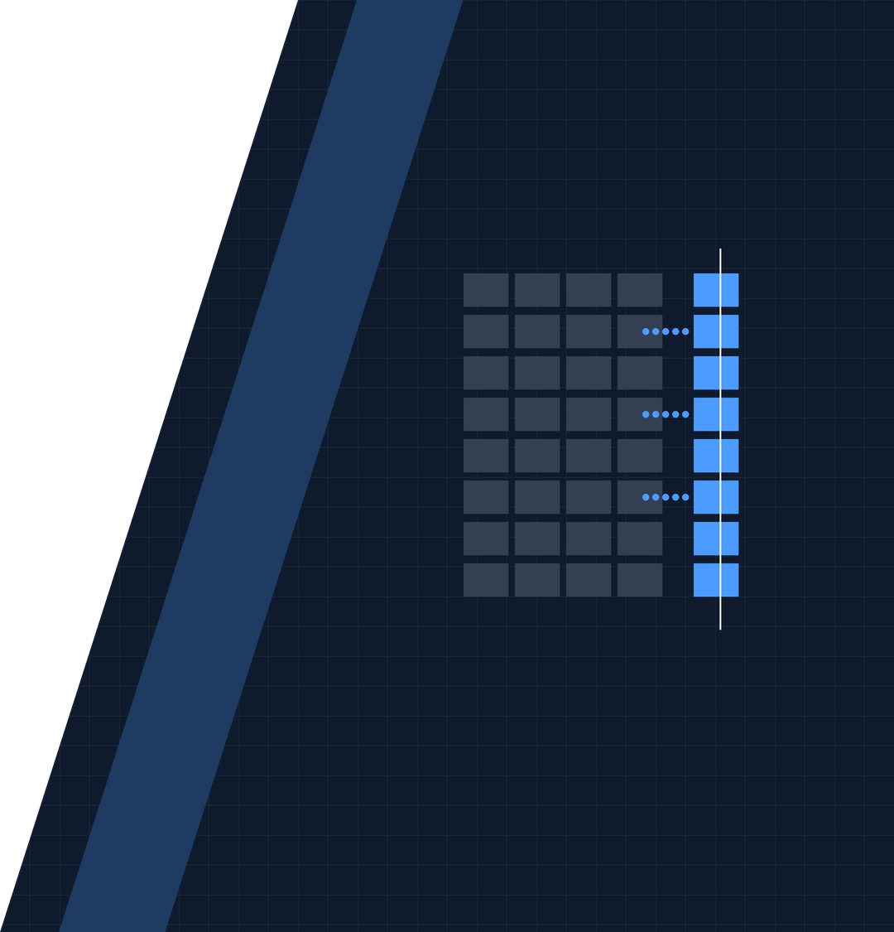
04
Утечка и честная оценка
Подготовка данных внутри блоков, отбор признаков, вложенная кросс-валидация
9 класс · Тема 1 · Блок 2 · Кросс-валидация и подбор гиперпараметров
19
Notes:
Раздел 04. Кросс-валидация честна, только если внутри нее нет утечки. Разберем подготовку данных внутри блоков, опасный пример с отбором признаков и вложенную кросс-валидацию.

Slide 20
ПОДГОТОВКА ДАННЫХ
Подготовка – внутри каждого блока
!
Неправильно
✓
Правильно
prepare(все данные) → CV
в каждом раунде: fit → apply
медиана, μ, σ и границы выбросов посчитаны вместе с валидационным блоком
параметры подготовки – по обучающей части раунда, применяем к блоку
ЗАДАНИЕ К8: CROSS_VAL_SCORE_PREP
0,984
for i in range(len(folds)):
X_tr, y_tr, X_val, y_val = split_by_fold(X, y, folds, i)
X_tr, X_val = prep(X_tr, X_val) # только по X_tr
y_pred = model(X_tr, y_tr, X_val, params)
scores.append(accuracy(y_val, y_pred))
«грязный» Wine, полная подготовка
0,816
без обработки выбросов
remove_outliers – тоже гиперпараметр: его выбирают кросс-валидацией.
9 класс · Тема 1 · Блок 2 · Кросс-валидация и подбор гиперпараметров
20
Notes:
Вспомните главное правило Б1.6: все, что вычисляется по данным, считаем только по обучающей выборке. В кросс-валидации роль теста играет валидационный блок, поэтому медиану, границы выбросов, μ и σ надо считать заново в каждом раунде, только по обучающей части раунда. Неправильно – подготовить всю таблицу один раз и потом запустить кросс-валидацию: тогда валидационный блок уже повлиял на подготовку. В ноутбуке это функция cross_val_score_prep, задание К8; в sklearn то же делает Pipeline. На «грязном» Wine полная подготовка внутри блоков дает 0,984, а без обработки выбросов – 0,816. Заметьте: параметр remove_outliers мы тоже выбрали кросс-валидацией, значит, это тоже гиперпараметр.

Slide 21
УТЕЧКА
82 % на случайных числах
ДАННЫЕ
1
Случайные совпадения
60
среди 1000 признаков найдутся случайно «удачные»
объектов
1000
2
Отбор видел ответы
валидационные блоки повлияли на выбор признаков
случайных признаков
0 / 1
3
На новых данных – 50 %
случайные ответы
совпадения не повторятся
50 %
честное угадывание
Подозрительно хорошо? Ищите утечку.
9 класс · Тема 1 · Блок 2 · Кросс-валидация и подбор гиперпараметров
21
Notes:
Самый наглядный пример утечки, задание К9. Берем 60 объектов, 1000 признаков из случайных чисел и случайные ответы 0 и 1. Закономерности нет, честная модель угадывает в половине случаев. Отберем 10 признаков, которые сильнее всего отличаются у двух классов, и запустим кросс-валидацию kNN. Если отбирать по всей таблице, получаем 82 %! Если отбирать внутри каждого раунда, только по обучающей части, – 43 %, то есть угадывание. Откуда 82 %? Среди 1000 случайных признаков всегда найдутся случайно «удачные» для этих 60 объектов, и отбор по всей таблице выбрал их с учетом ответов валидационных блоков. На новых данных эти совпадения не повторятся. Правило из Б1.1 остается в силе: если оценка подозрительно хорошая, ищите утечку.

Slide 22
ПОВЫШЕННАЯ СЛОЖНОСТЬ
Вложенная кросс-валидация
внешний цикл: оценка
0,890
проверка
обучение 1
обучение 2
обучение 3
обучение 4
лучшее по сетке: максимум из 20 оценок
внутренний цикл: перебор k по сетке на обучающей части
0,857 ± 0,040
вложенная CV: оценка всей процедуры
выбранные k во внешних раундах: 7, 15, 5, 5, 17
Выбрали лучшее из многих – значит, выбрали и удачу. Честная оценка процедуры ниже.
9 класс · Тема 1 · Блок 2 · Кросс-валидация и подбор гиперпараметров
22
Notes:
Для сильных учеников. Даже честная кросс-валидация немного завышает качество, если по ней выбирали: 0,890 – это максимум из 20 оценок, и мы выбрали k, которому повезло с этими блоками. Честно оценить всю процедуру выбора можно вложенной кросс-валидацией. Внешний цикл – 5 блоков для оценки. Внутри каждого внешнего раунда, только на его обучающей части, заново выполняем перебор k со своей внутренней кросс-валидацией, обучаем модель с найденным k и проверяем на внешнем блоке. Получается 0,857 ± 0,040, а во внешних раундах выбраны разные k: 7, 15, 5, 5, 17. Вложенная кросс-валидация оценивает не одну модель, а весь способ ее выбора. Это задание повышенной сложности 1.

Slide 23
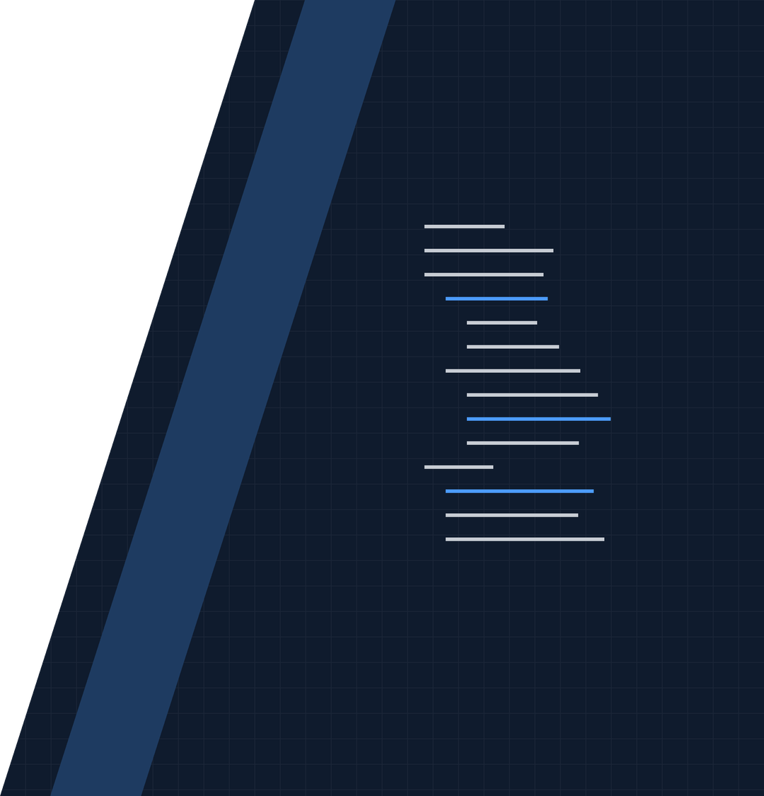
05
Практика: кросс-валидация своими руками
Одиннадцать заданий: от одной валидации до полного протокола
9 класс · Тема 1 · Блок 2 · Кросс-валидация и подбор гиперпараметров
23
Notes:
Раздел 05. Переходим к практике: вся кросс-валидация пишется с нуля, модели kNN и дерево решений берем готовыми из прошлых работ.

Slide 24
ПЛАН ПРАКТИКИ
Одиннадцать заданий
К1
Разброс одной валидации
К2
Нарезка блоков
К3
Кросс-валидация
К4
Редкий класс
mean_std · holdout_score
k_fold_indices · split_by_fold
cross_val_score
stratified_k_fold_indices
К5
Сколько блоков
К6
Перебор по сетке
К7
Глубина дерева
К8
Подготовка в блоках
loo_folds
make_grid · grid_search
протокол на Wine
cross_val_score_prep
К9
Утечка
К10
Сто разбиений
К11
Полный протокол
★
Повышенная сложность
fit_selector · apply_selector
сравнение разброса
тест и сверка со sklearn
вложенная кросс-валидация
Внутри функций – только списки, словари, циклы, math и random. После каждой функции – строка «ожидается».
9 класс · Тема 1 · Блок 2 · Кросс-валидация и подбор гиперпараметров
24
Notes:
Покажите ноутбук и этот план. Задания идут по порядку занятия, и каждое опирается на предыдущие. Темным выделены два главных: К3 – сама функция cross_val_score, на ней держится вся работа, и К9 – утечка на случайных числах. Модель в ноутбуке – это функция model(X_train, y_train, X_val, params), гиперпараметры передаются словарем, поэтому одна кросс-валидация подходит и для kNN, и для дерева. После каждой функции печатается строка «ожидается», числа совпадают со слайдами. Правило то же: внутри функций только списки, словари, циклы, math и random, а sklearn появляется лишь в последнем задании для сверки.

Slide 25
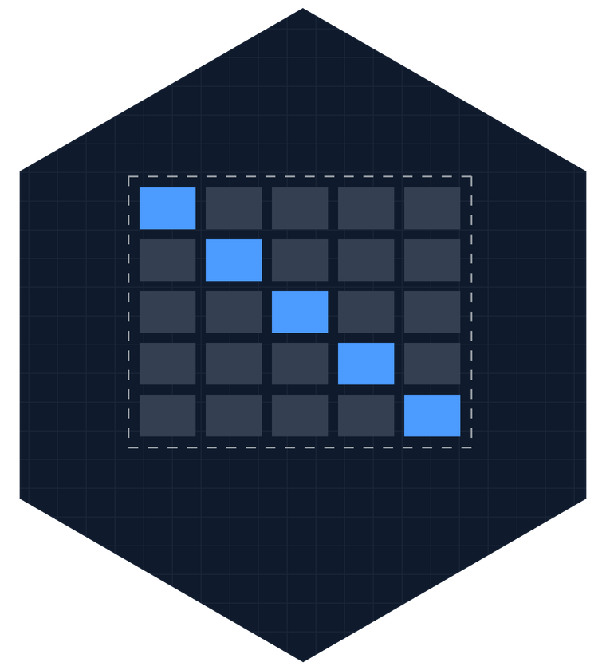
ИТОГ ЗАНЯТИЯ
Что должно остаться в голове
01
Параметры и гиперпараметры
02
Одна валидация – лотерея
учит модель / задает человек
от 79 % до 95 % для одной модели
03
K блоков
04
Стратификация
каждый объект один раз в валидации
редкий класс – в каждый блок
05
Сетка на одних блоках
06
Подготовка внутри блоков
выбор по CV, тест – один раз
иначе утечка и 82 % на шуме
9 класс · Тема 1 · Блок 2 · Кросс-валидация и подбор гиперпараметров
25
Notes:
Попросите 2–3 учеников своими словами объяснить, чем параметры отличаются от гиперпараметров, почему одной валидации мало и как устроена кросс-валидация. Если в ответах есть слова «разброс», «каждый объект один раз в валидации», «стратификация», «тест один раз» и «утечка» – тема усвоена. Домашнее задание: закончить практическую работу; сильным – задания повышенной сложности: вложенная кросс-валидация, повторная кросс-валидация, правило одной стандартной ошибки, случайный поиск и кадры одного видео. На следующем занятии, Б2.2, построим с помощью своей кросс-валидации кривые валидации и обучения и разберемся с переобучением и регуляризацией.

